Slide 1
Data Structure
复旦大学软件学院

Slide 2
Lecture 3
线性表

Slide 3
Part I
栈的基本概念

Slide 4
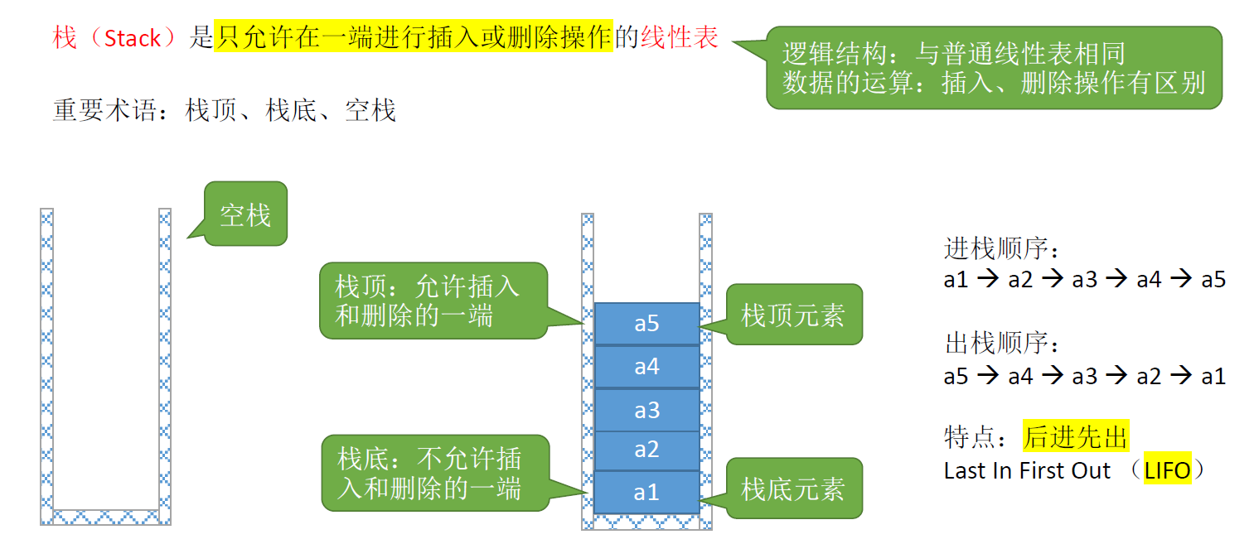
栈的定义
栈（Stack）是限定仅在表尾进行插入和删除操作的线性表

Slide 5
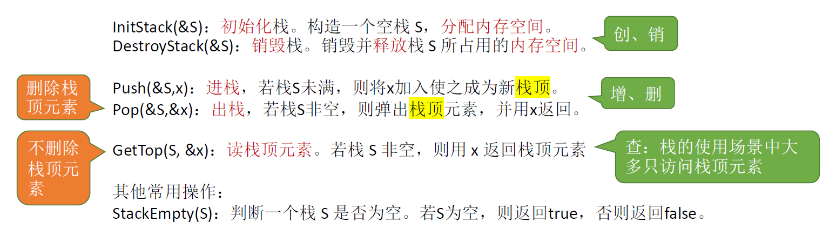
栈的基本操作

Slide 6
栈的性质
三个数a、b、c进栈，不可能出现c、a、b顺序出栈
例题：若栈的输入序列为1,2,3,4，则——是不可能的栈输出序列之一
答案：4，3，1，2

Slide 7
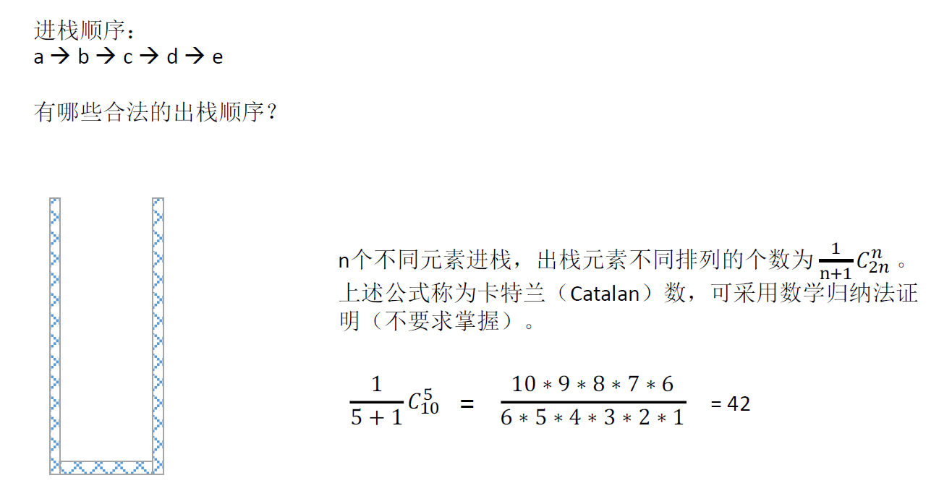
栈的性质

Slide 8
例题
若元素a, b, c, d, e, f依次进栈，允许进栈、出栈操作交替进行，但不允许连续3次进行出栈操作，不可能得到的出栈序列是（）
A. dcebfa
B. cbdaef
C. bcaefd
D. afedcb
Notes:
2010真题，D

Slide 9
例题
元素a, b, c, d, e依次进入初始为空的栈中，若元素进栈后可停留、可出栈，直至所有元素都出栈，则在所有可能的出栈序列中，以元素d开头的序列个数是（）
A. 3
B. 4
C. 5
D. 6
d_c_b_a_，e可以在任意_位置上
Notes:
B
d_c_b_a_，e可以在任意_位置上

Slide 10
栈的实现方式
两种典型的存储表示
基于数组的存储表示，称为顺序栈
基于链表的存储表示，称为链式栈

Slide 11
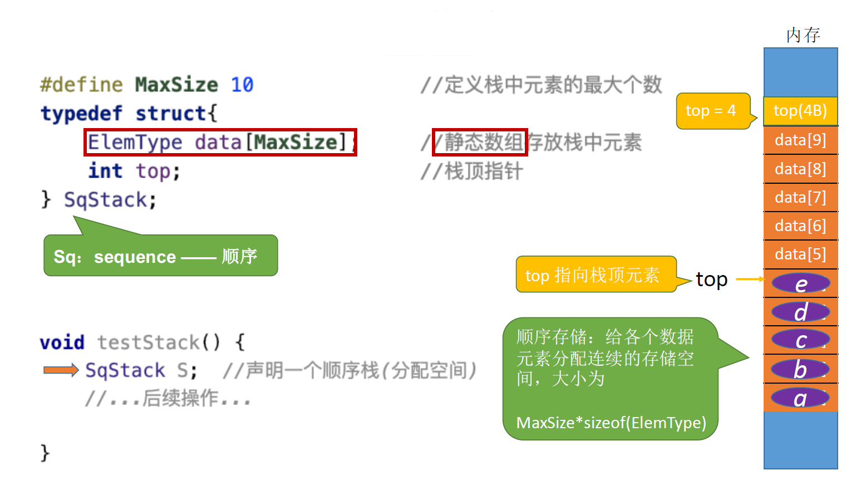
顺序栈的定义

Slide 12
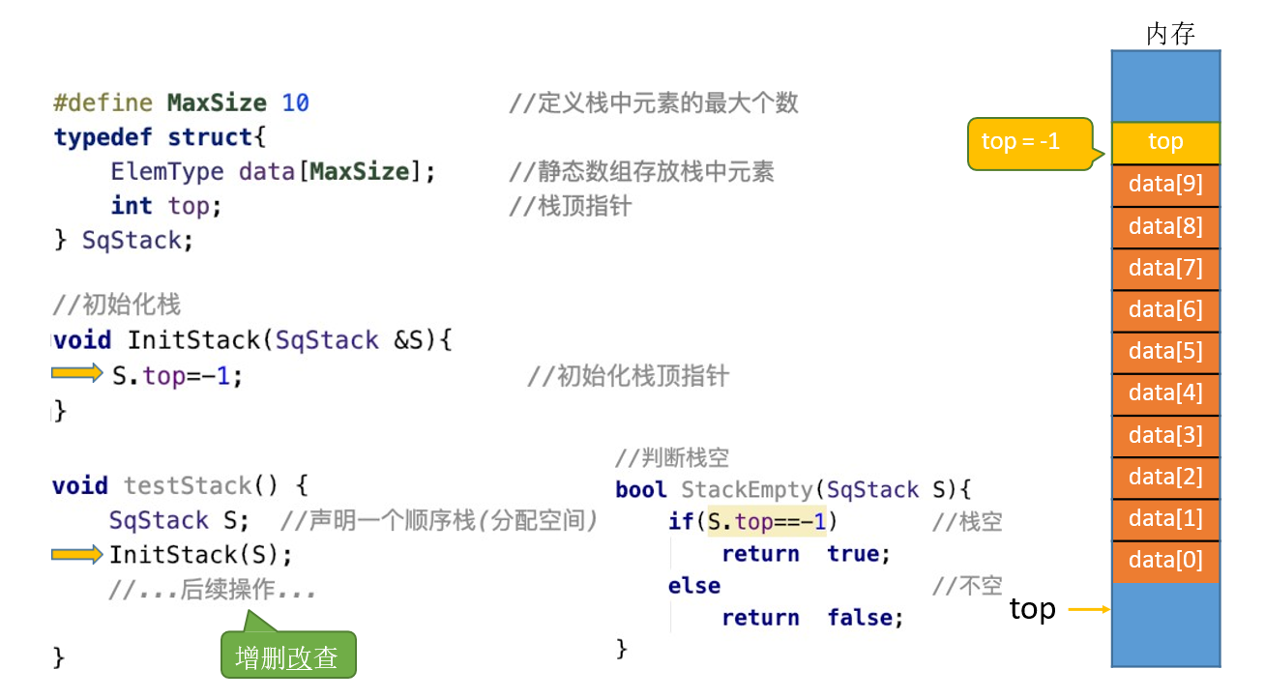
顺序栈的初始化

Slide 13
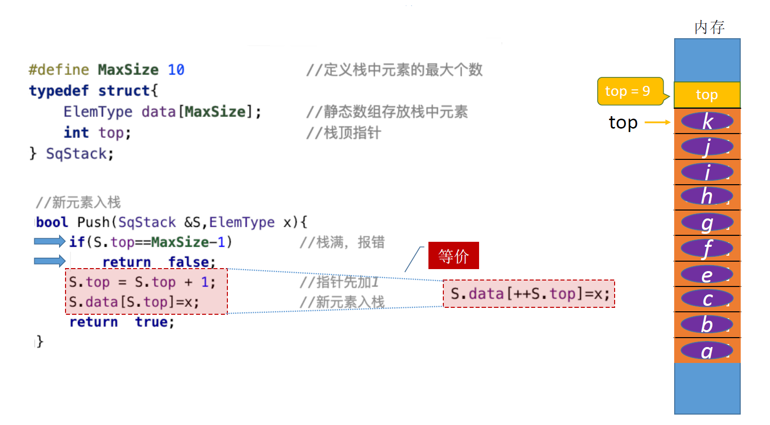
顺序栈的入栈操作

Slide 14
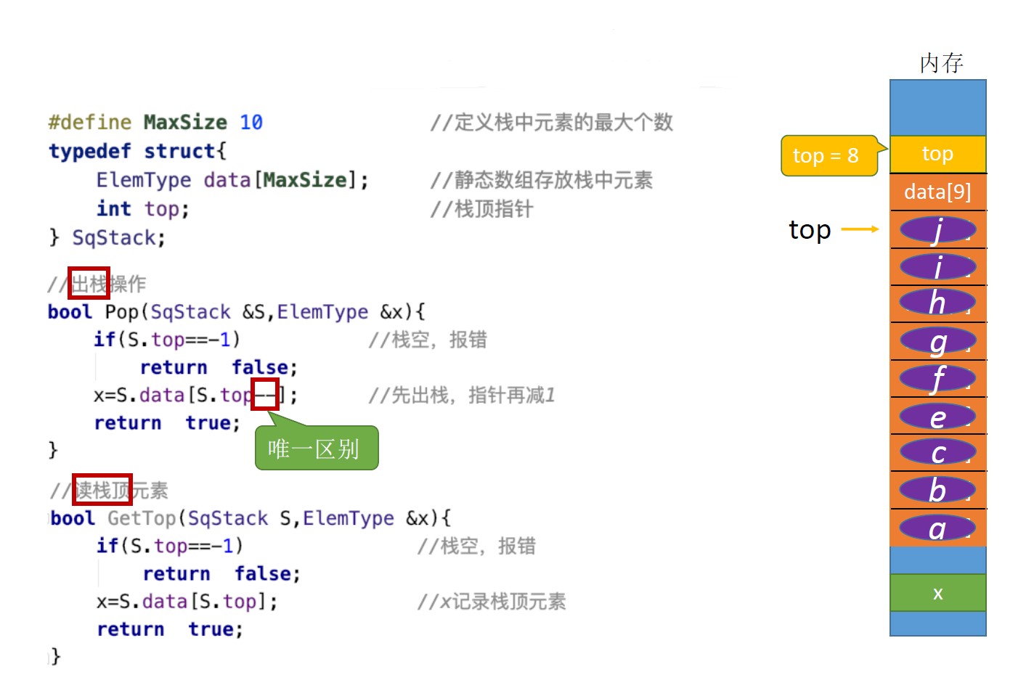
顺序栈的出栈和读取操作

Slide 15
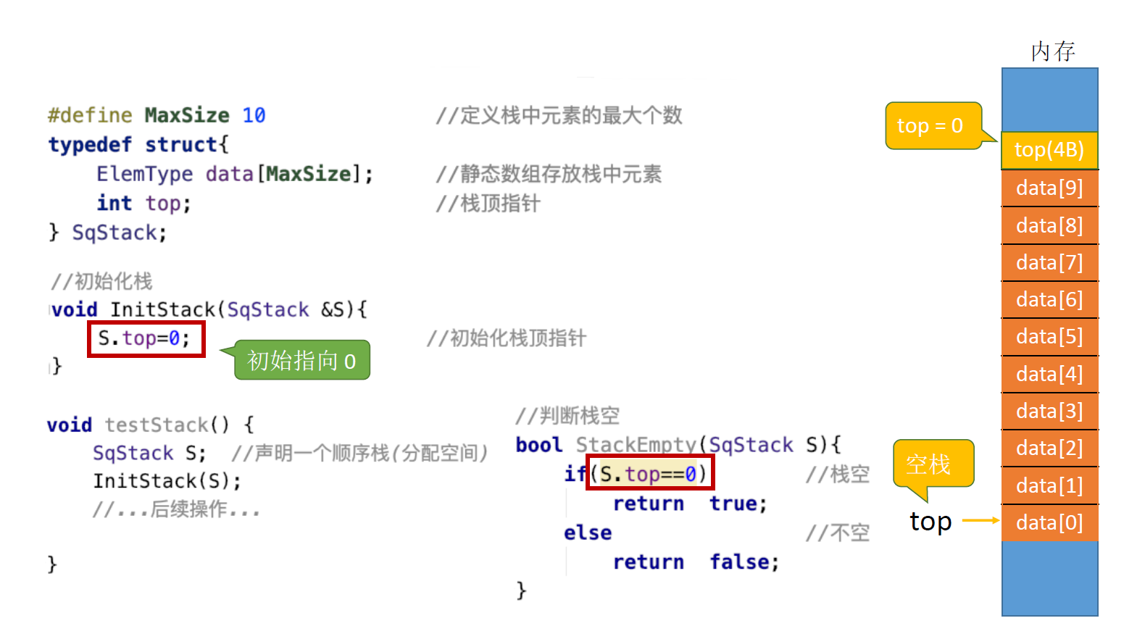
顺序栈的实现—另一种思路

Slide 16
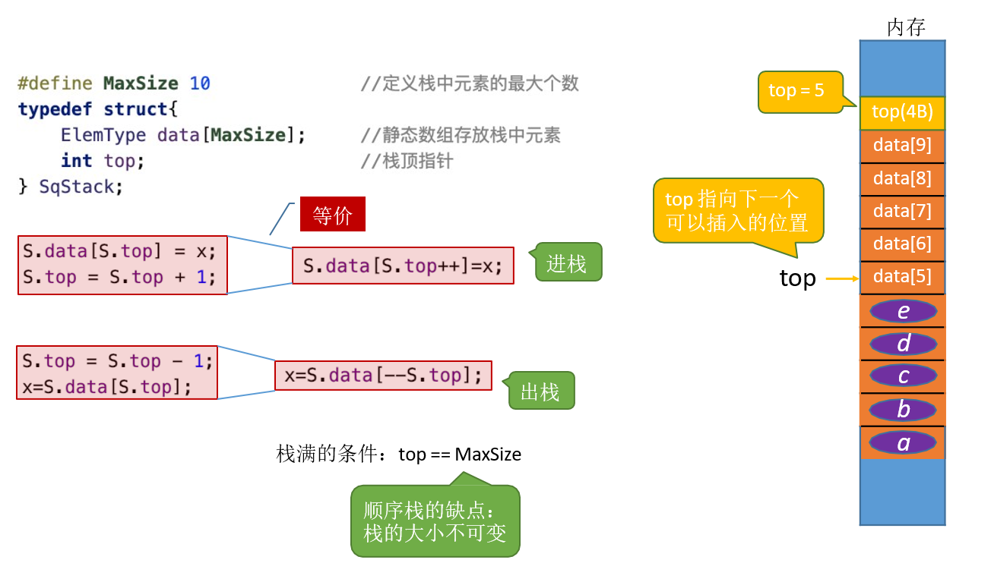
顺序栈的实现—另一种思路

Slide 17
共享栈
两个栈甚至多个栈共享一个数组
为防止空间浪费，两个栈分别以两端为栈底，共同向中间增长
如果是多个栈，空间必须动态调整，栈的位置需要浮动
代价就是插入时可能移动量很大，代价很高
所以如果有这方面需求，一般使用链式栈来实现

Slide 18
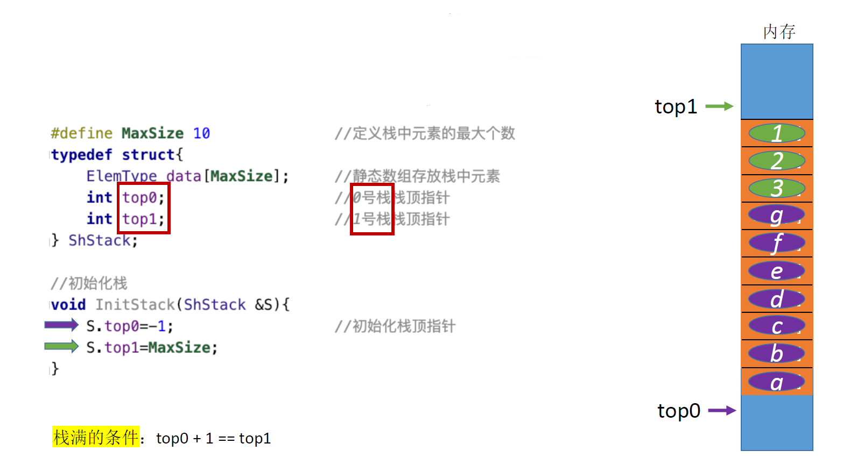
共享栈

Slide 19
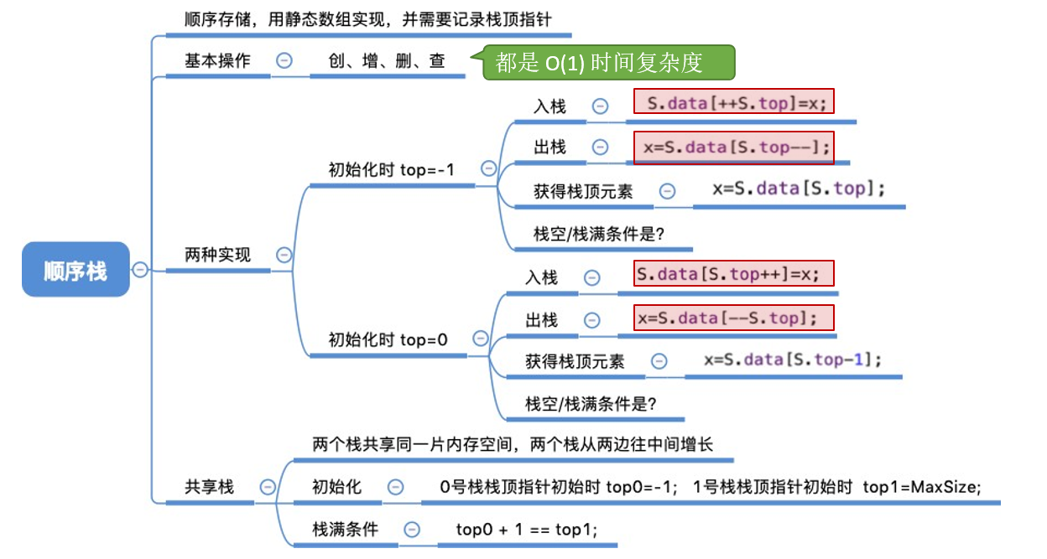
顺序栈小结

Slide 20
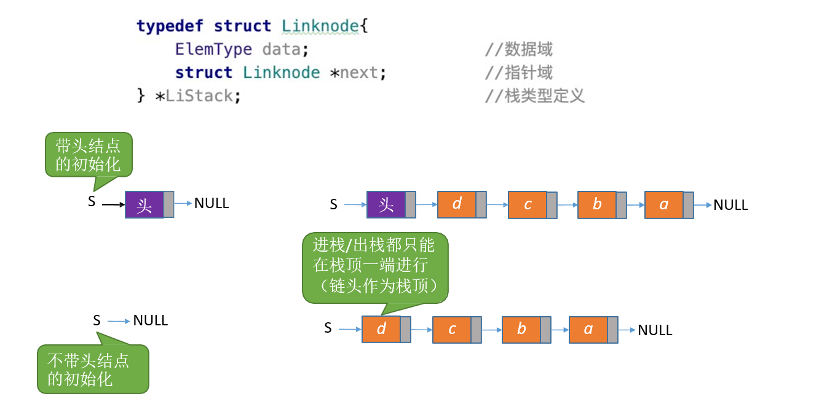
链式栈的定义

Slide 21
链式栈的操作
以链表头作为栈顶
进栈：相当于对头结点的后插入操作
出栈：相当于对头结点后继结点的删除操作

Slide 22
Part II
栈的应用

Slide 23
栈的常见应用
括号匹配
数值转换
前中后缀表达式的转换及求值
栈与递归：汉诺塔、走迷宫

Slide 24
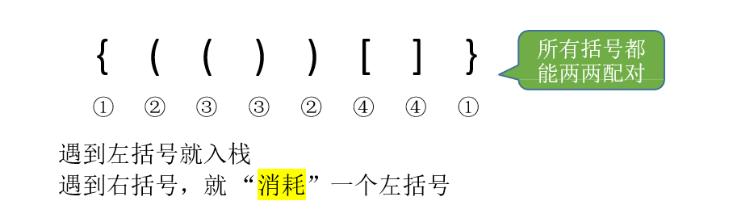
括号匹配

Slide 25
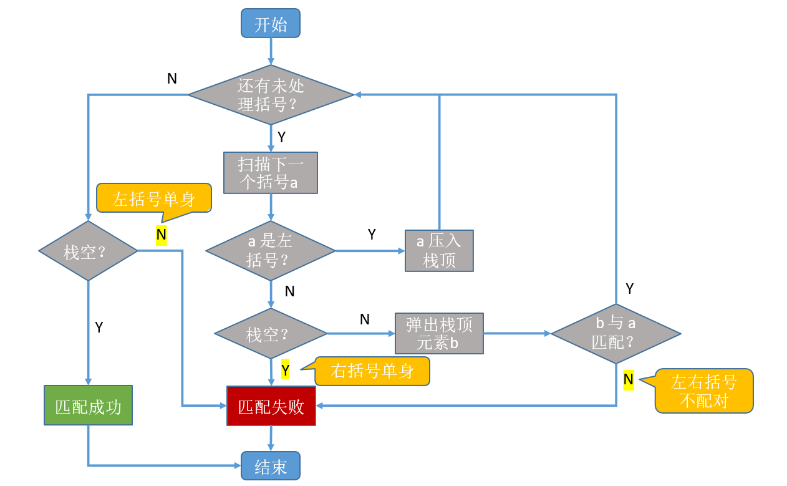
括号匹配
Notes:
用栈实现括号匹配：
依次扫描所有字符，遇到左括号入栈，遇到右括号则弹出栈顶元素检 查是否匹配。
匹配失败情况：
①左括号单身②右括号单身③左右括号不匹配

Slide 26
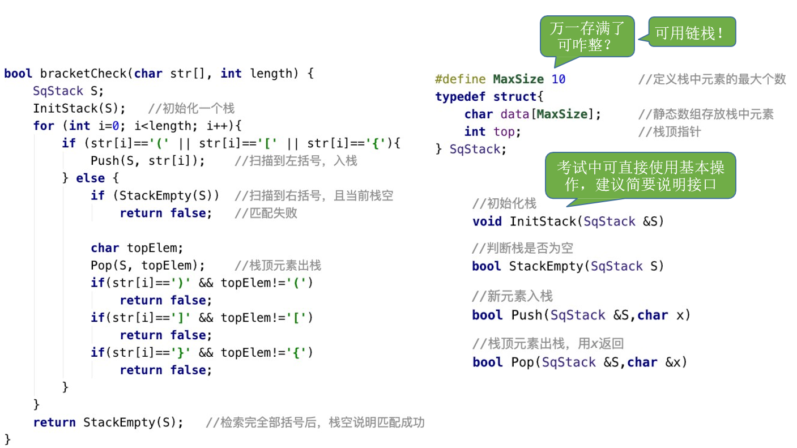
括号匹配

Slide 27
数值转换
十进制数字与d进制数字的转换
可以拓展为m进制与n进制数字的转换（以十进制为中介）
N = ( N div d) × d + N mod d 其中div为整除，mod为求余
思路
10进制到d进制：除余倒排法
d进制到10进制：指数相加法

Slide 28
数值转换
例题：1167 = ( )₈
2217
习题：1167 = ( )₇

Slide 29
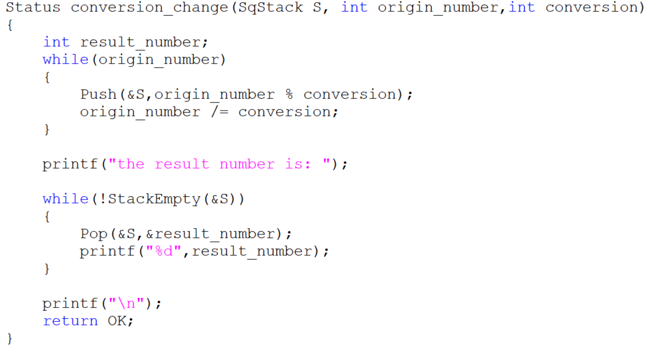
数值转换
初始化一个栈S来保存转换过程中的余数
使用while(origin_number)循环，持续进行整除操作，并将每次的余数压入栈中。每次origin_number % conversion得到的余数就是当前位的数字。
继续进行整数除法origin_number / conversion，直到origin_number变为0。
当栈不为空时，弹出栈顶元素，并打印出来。因为栈是后进先出（LIFO）的，弹出的顺序就是转换结果的正确顺序。

Slide 30
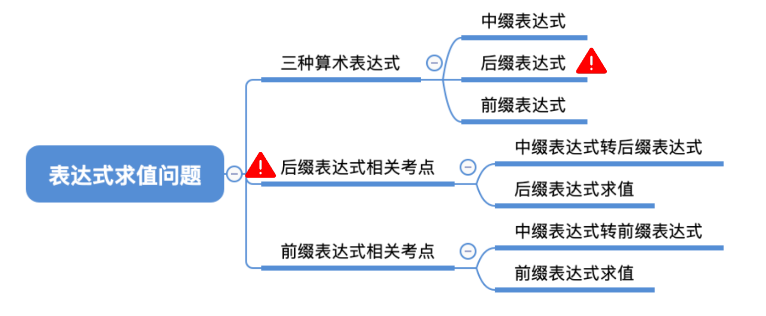
表达式求值

Slide 31
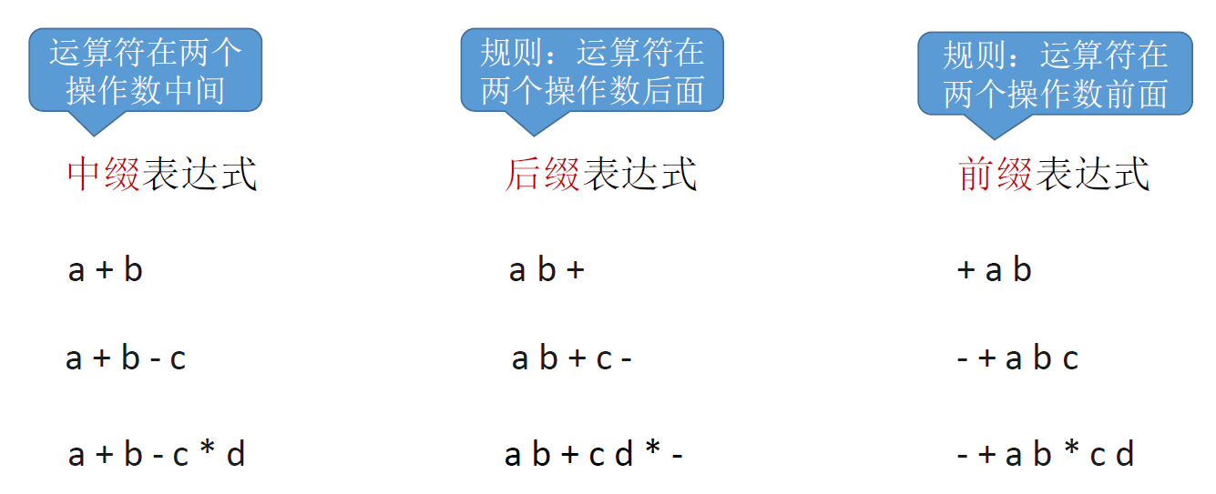
表达式求值
Reverse Polish notation（逆波兰表达式= 后缀表达式）
Polish notation（波兰表达式= 前缀表达式）
Notes:
Reverse Polish notation（逆波兰表达式= 后缀表达式）
Polish notation（波兰表达式= 前缀表达式）

Slide 32
中缀转后缀算法
此时需知道各运算符的优先级
isp叫做栈内(in stack priority)优先数，
icp叫做栈外(in coming priority)优先数
操作符栈初始化，将结束符‘#’进栈。然后，读入中缀表达式字符流的首字符ch。
重复执行以下步骤，直到ch=‘#’，同时栈顶的操作符也是‘#’，停止循环。
若ch是操作数直接输出，读入下一个字符ch。
若ch是操作符，判断ch的优先级icp和位于栈顶的操作符op的优先级isp：
若icp(ch)>isp(op)，令ch进栈，读入下一个字符ch。
若icp(ch)<isp(op)，退栈并输出。
若icp(ch)==isp(op)，退栈但不输出，若退出的是‘(’号，读入下一个字符ch。
算法结束，输出序列即为所需的后缀表达式。
Notes:
此时需知道各运算符的优先级
isp叫做栈内(in stack priority)优先数，
icp叫做栈外(in coming priority)优先数

Slide 33
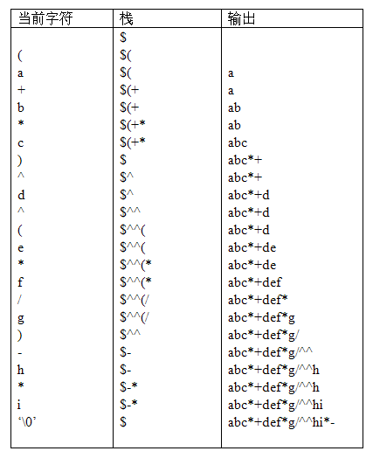
中缀转后缀算法

Slide 34
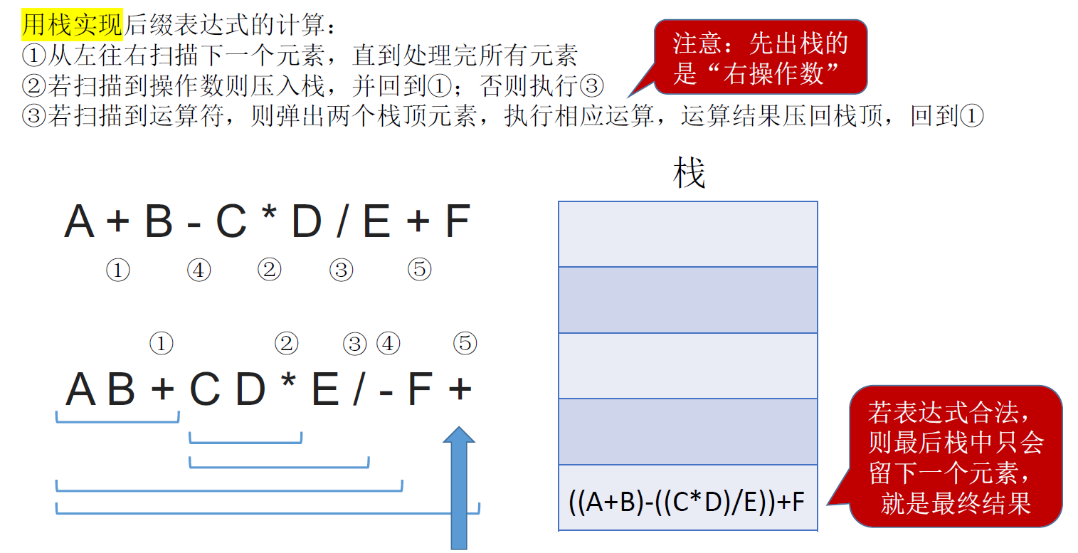
后缀表达式求值

Slide 35
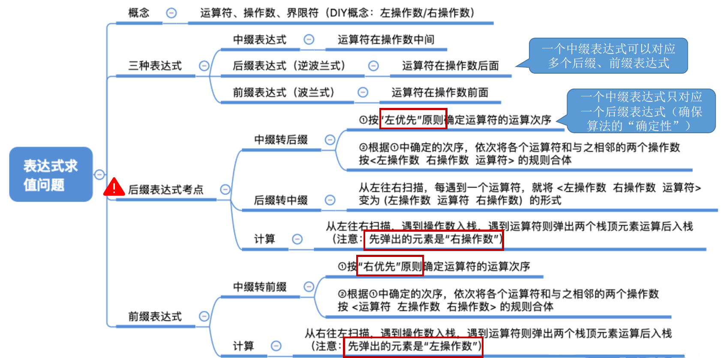
表达式求值

Slide 36
例题
中缀表达式a+b×c–d的后缀形式是多少？
abc×+d-
后缀表达式1 2 + 4 * 2 /的值是多少？
6

Slide 37
习题
中缀表达式a+b×(c–d)的后缀形式是多少？
中缀表达式(a + b)×(c–d)的后缀形式是多少？
后缀表达式3 2 － 4 * 2 / 3＋的值是多少？
后缀表达式3 7 + 6 4 2 + 3 / 4 - * - 9＋的值是多少？

Slide 38
Part III
栈与递归

Slide 39
递归
对象递归
若一个对象部分地包含它自己，或用它自己给自己定义
PHP: PHP Hypertext Preprocessor
过程递归
若一个过程直接或间接地调用自己
递归函数
若一个函数直接或通过若干步间接调用自己
优点：结构清晰、程序易读、正确性容易得到证明
缺点：效率相对较低
Notes:
交叉递归
无穷递归

Slide 40
递归
递归程序在系统内部通过栈机制来实现
设计递归问题的非递归算法一般需要用栈来实现
一般对于尾递归或单向递归的情况，都可以使用迭代法来转换
常需要用递归的三种情况
定义是递归的 斐波那契数列、树
数据结构是递归的 链表、树
问题的解法是递归的 汉诺塔问题、二叉查找树
常见的递归思路
递推：通项公式
回溯：状态的重置
Notes:
TODO：打印数列问题
递推：n个数字，所有可能的排列，从小到大
回溯：n个数字，所有不重复数字的排列，从小到大（需重置状态数组）
递推：八皇后问题
回溯：走迷宫问题

Slide 41
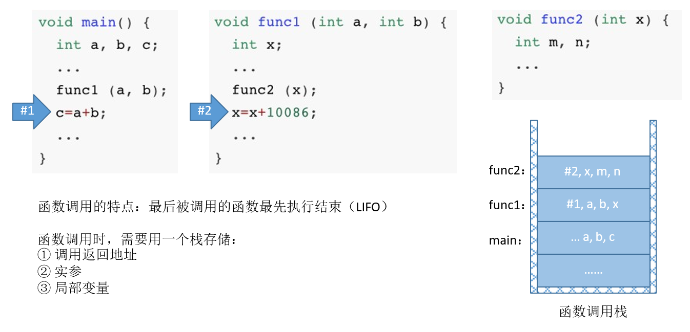
递归过程与递归工作栈

Slide 42
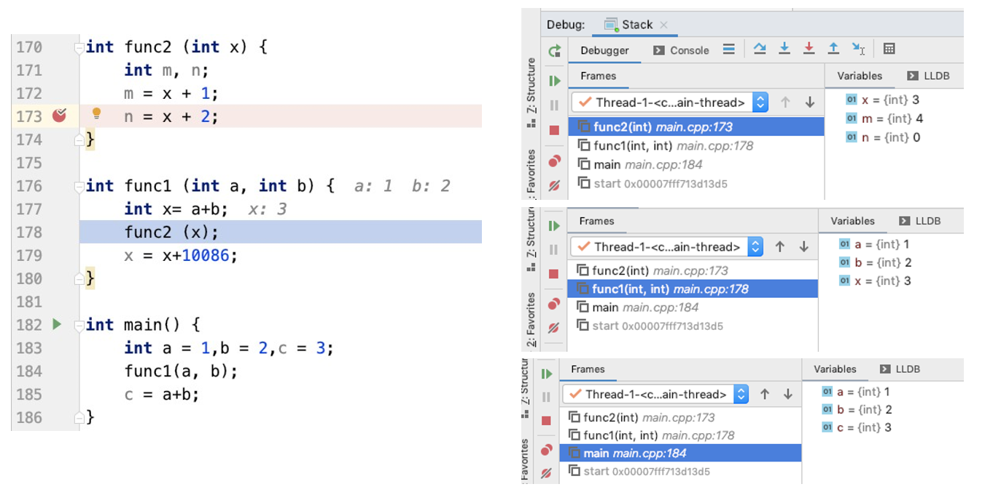
递归过程与递归工作栈

Slide 43
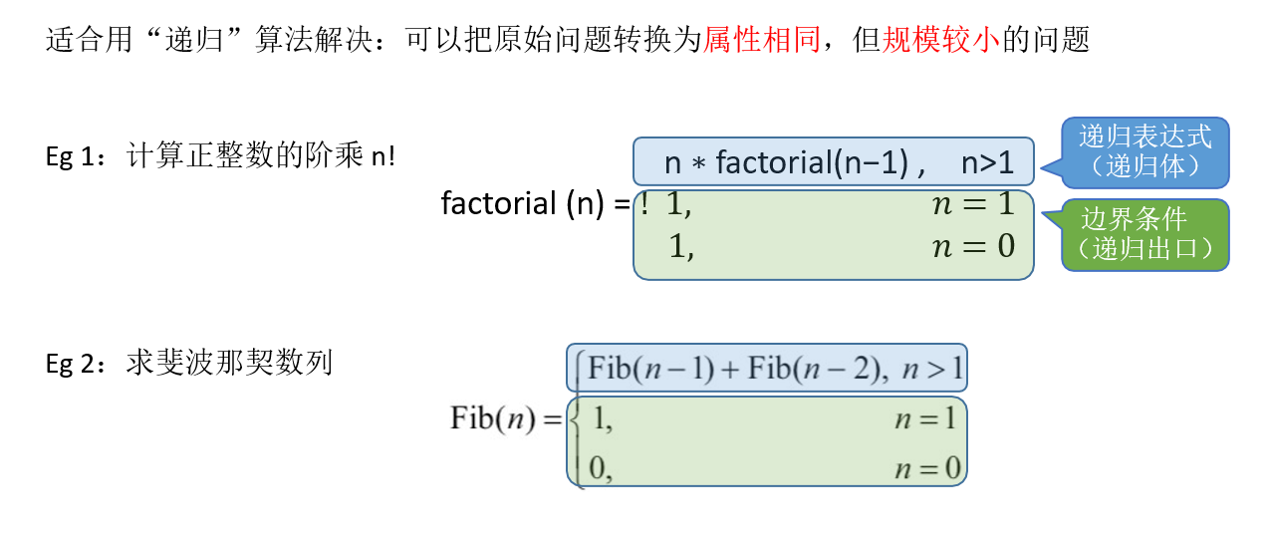
递归问题示例

Slide 44
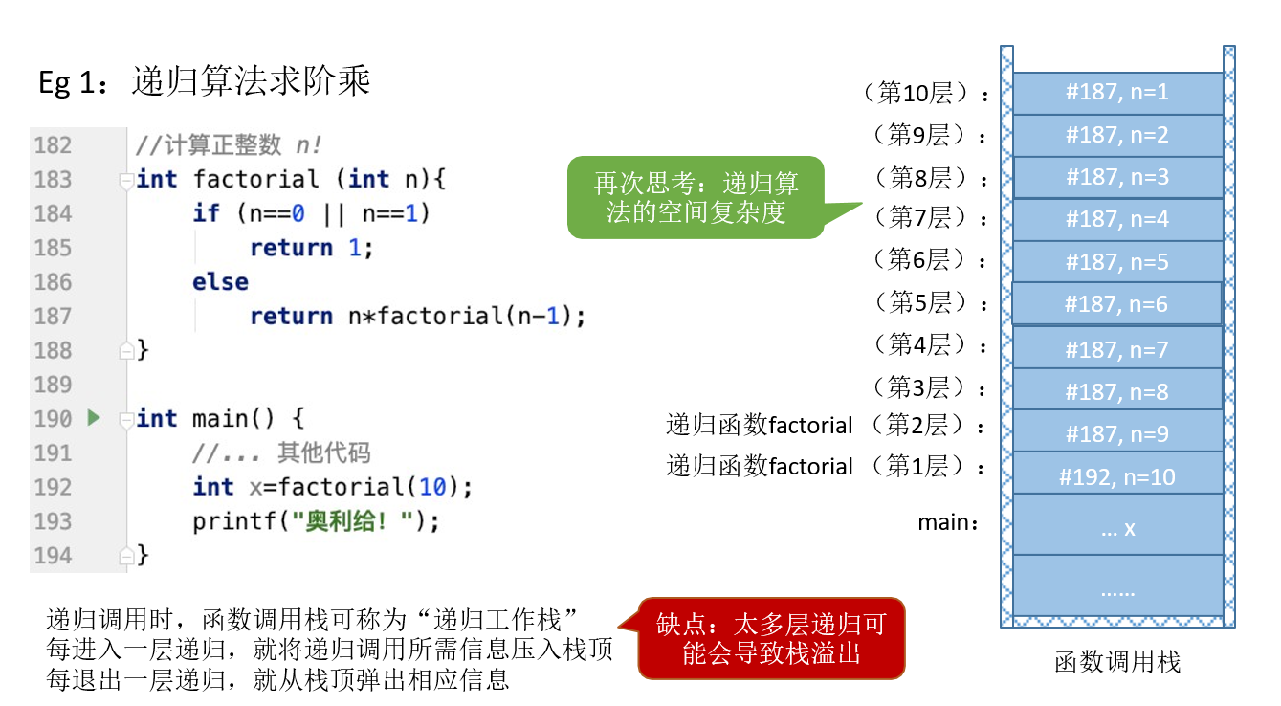
递归问题示例

Slide 45
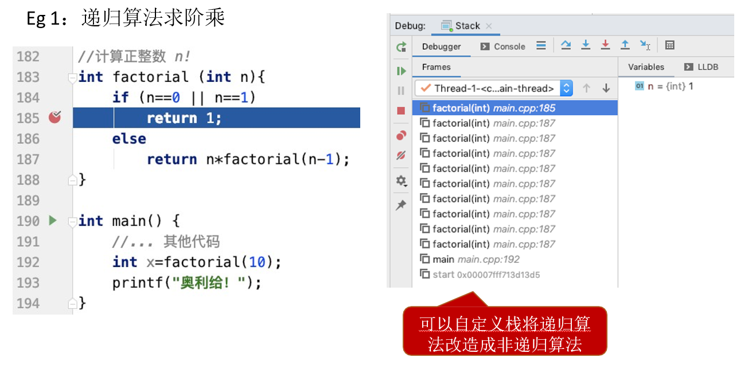
递归问题示例

Slide 46
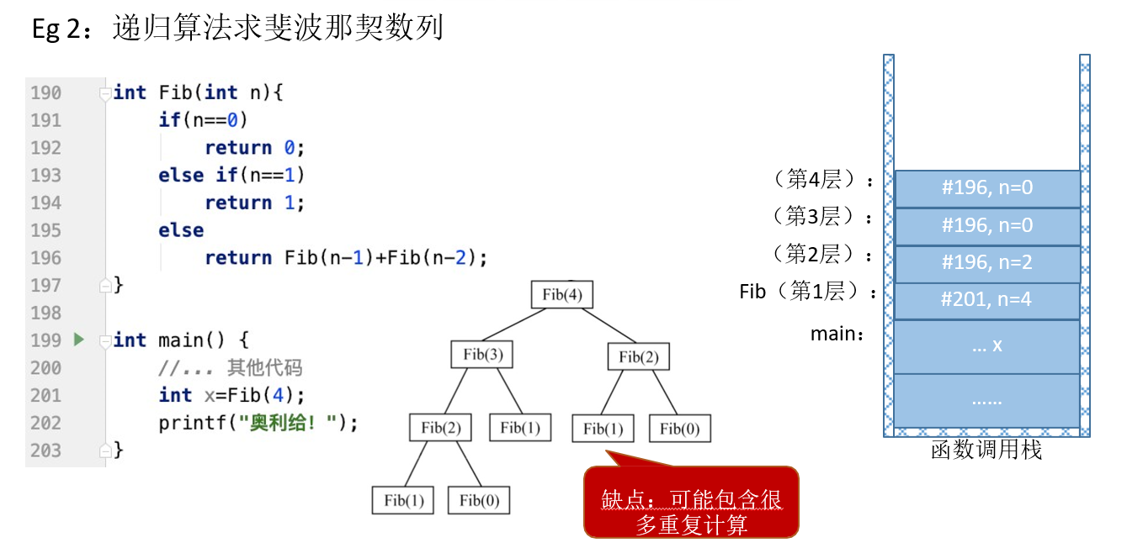
递归问题示例

Slide 47
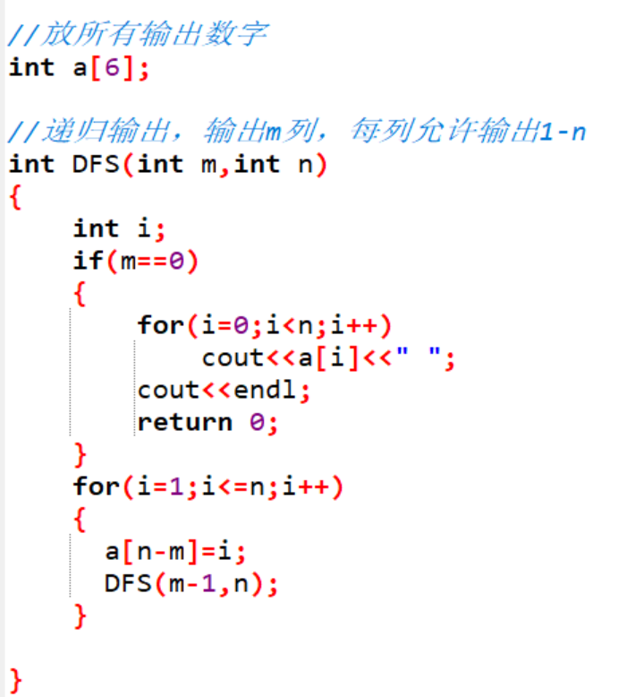
例题
递归是实现DFS的一种方式。我们通过递归调用，不断深入到更深的层次，直到达到终止条件，然后回溯到上一层，继续探索其他选择。
输入n(n<=6)，请输出1至n数字组成的n位数字（可重复）
递归的状态由当前位m和数字n决定，m表示当前是第几列，n表示数字的范围。
当m为0时，表示已经填完所有位，输出结果。
否则，依次尝试从1到n的数字，将其放入当前位，然后递归调用，继续填充下一列。

Slide 48
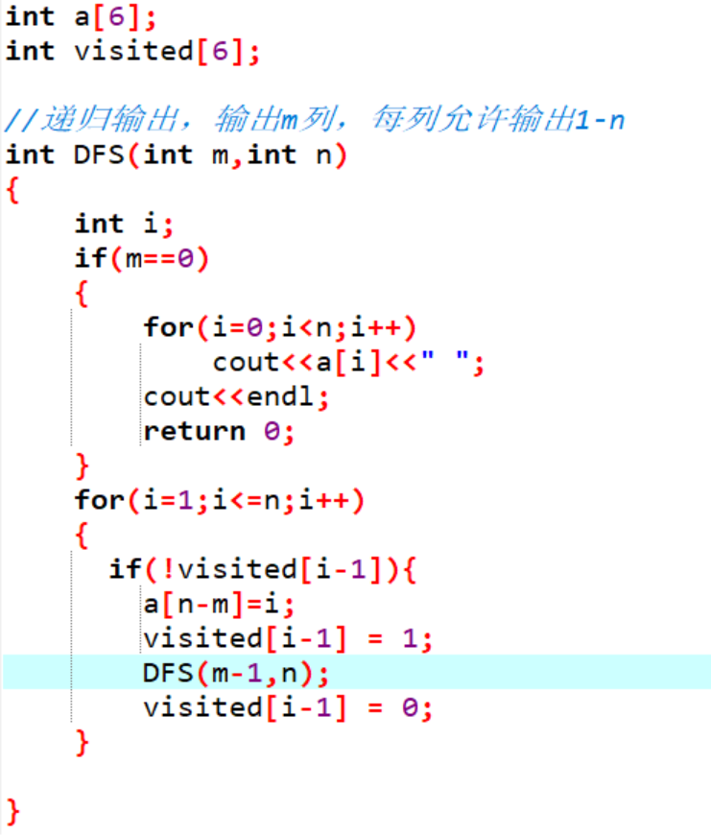
例题
输入n(n<=6)，请输出1至n数字组成的n位数字（不可重复）
visited[i-1]用来标记数字i是否已经被选过，避免重复选择。
当m为0时，表示已经完成了一次排列，输出结果。
否则，依次尝试从1到n的数字，如果当前数字未被使用过（即visited[i-1] == 0），则将其放入当前位，标记该数字已使用，递归调用继续填充。

Slide 49
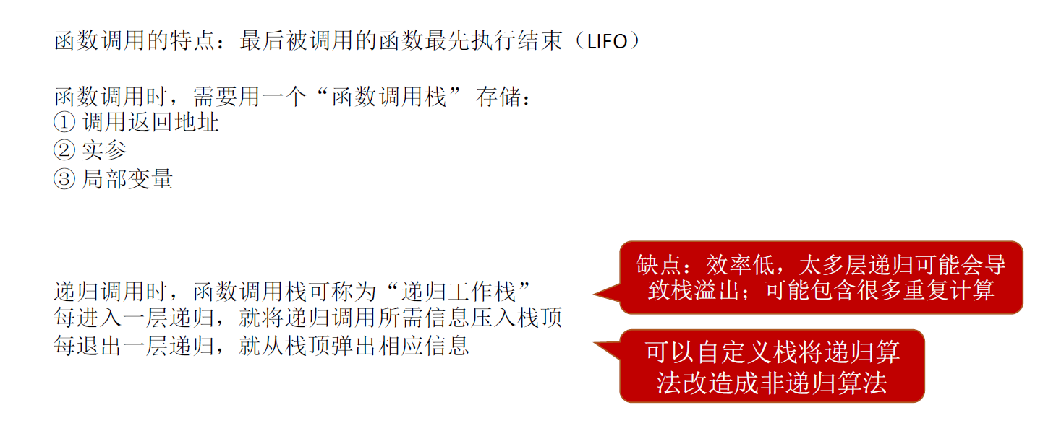
栈与递归小结

Slide 50
Part IV
队列的基本概念

Slide 51
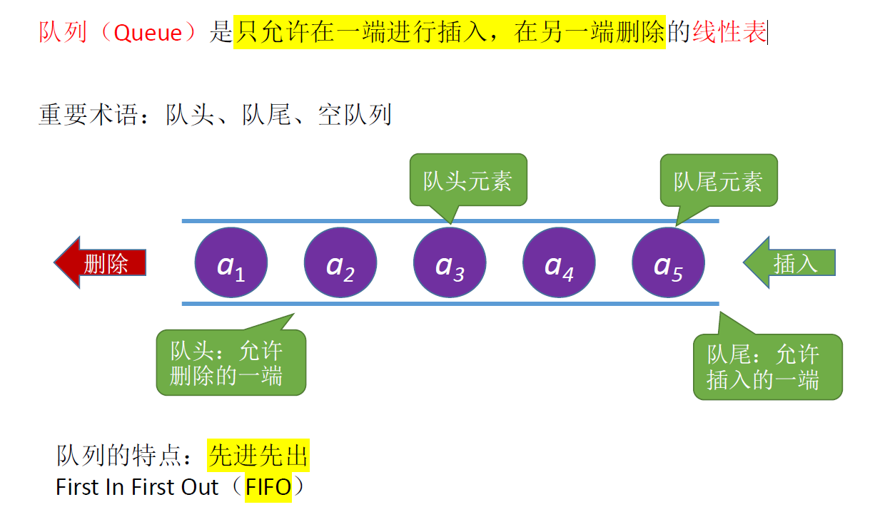
队列定义
队列（Queue）是只允许在一端进行插入，在另一端删除的线性表

Slide 52
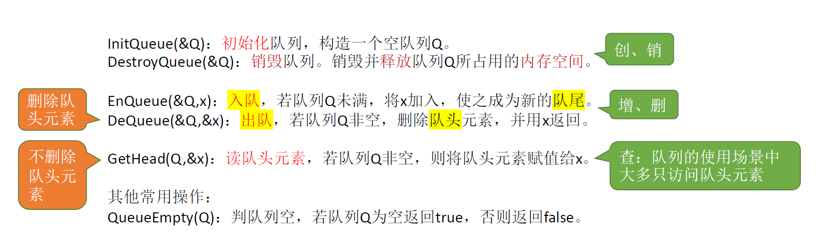
队列的基本操作

Slide 53
队列的实现方式
两种典型的存储表示
基于数组的存储表示，称为顺序队列
为充分利用空间，一般会将数组空间循环使用，此时称为循环队列
基于链表的存储表示，称为链式队列

Slide 54
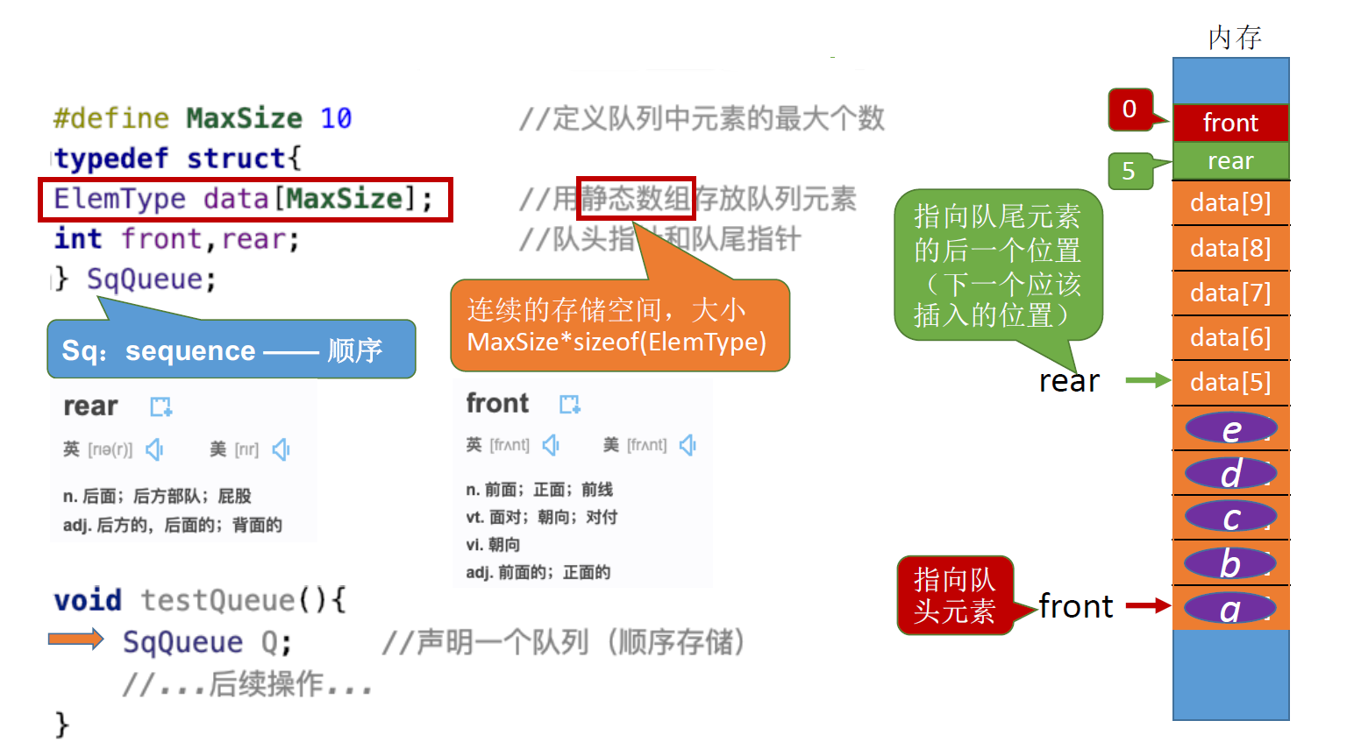
顺序队列的定义

Slide 55
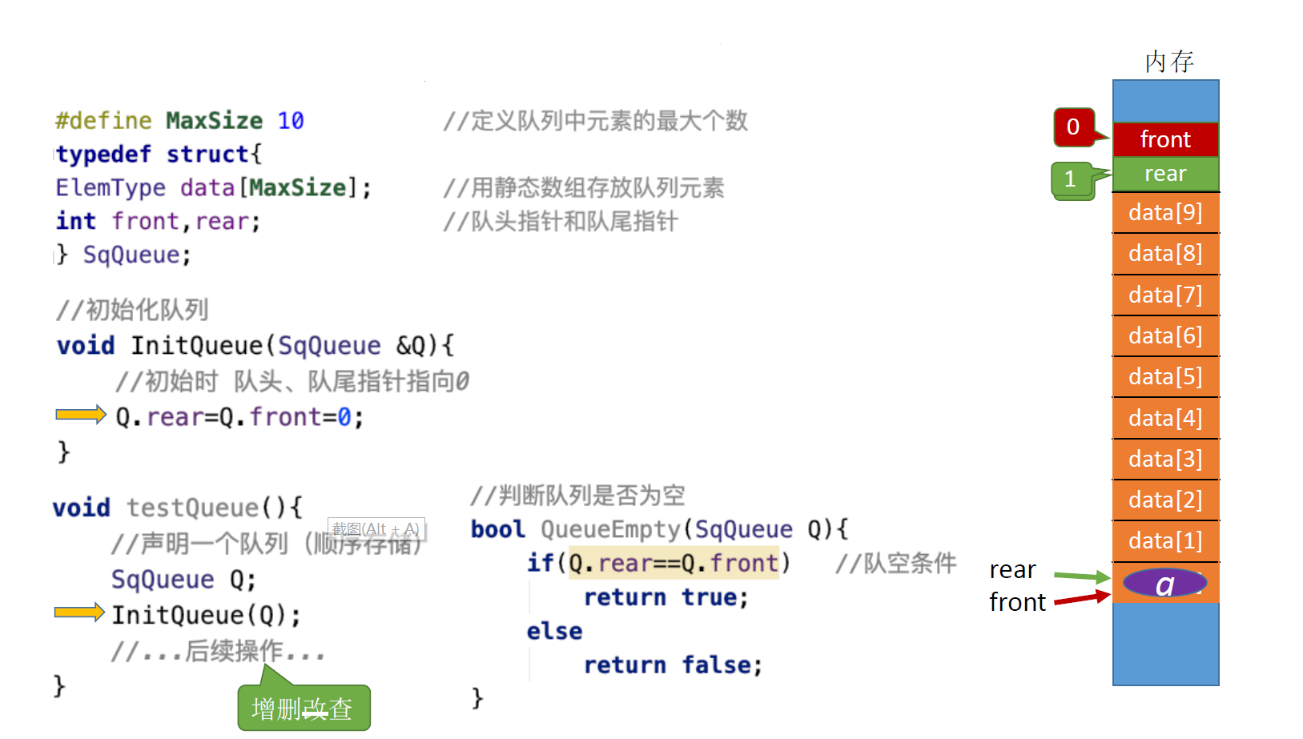
顺序队列的初始化

Slide 56
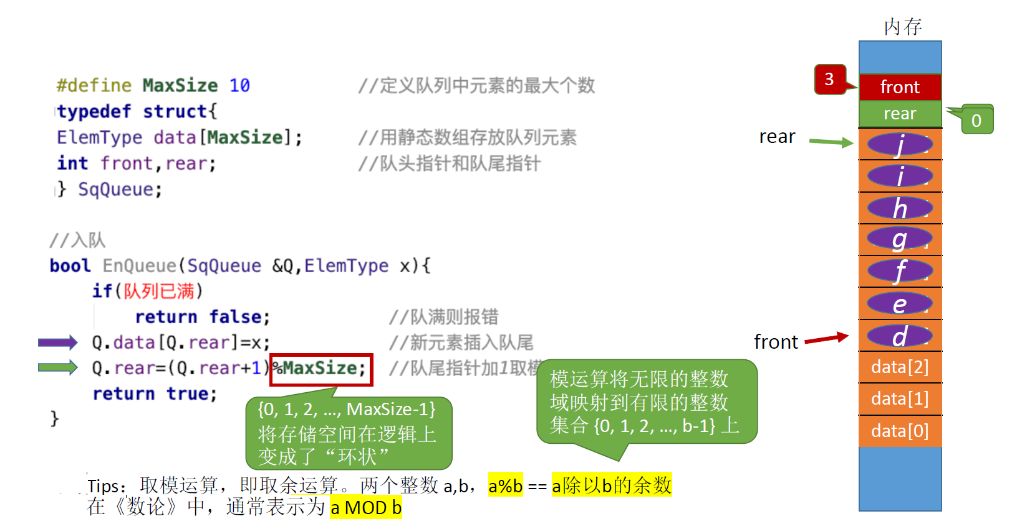
顺序队列的入队操作

Slide 57
循环队列
队列存放数组被当作首尾相接的表处理
用模运算将存储空间在逻辑上变成了“环状”
难点在于判断是否已放满
标准做法：浪费一个结点空间用于区隔front与rear
改进做法：增加标志位来判断是否已满

Slide 58
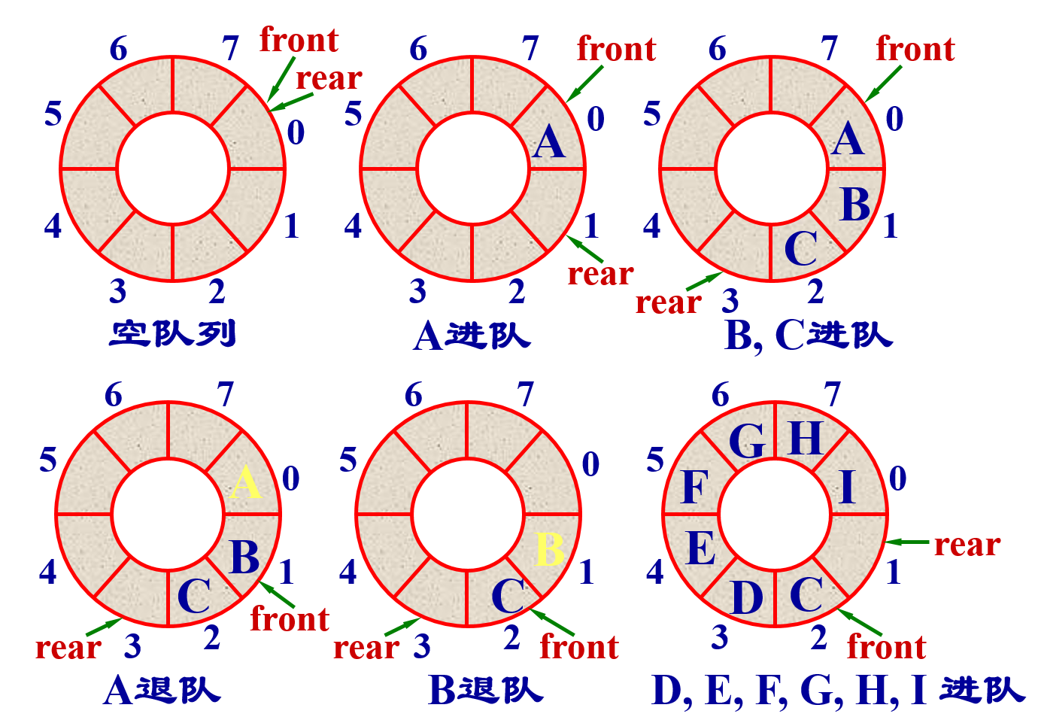
循环队列

Slide 59
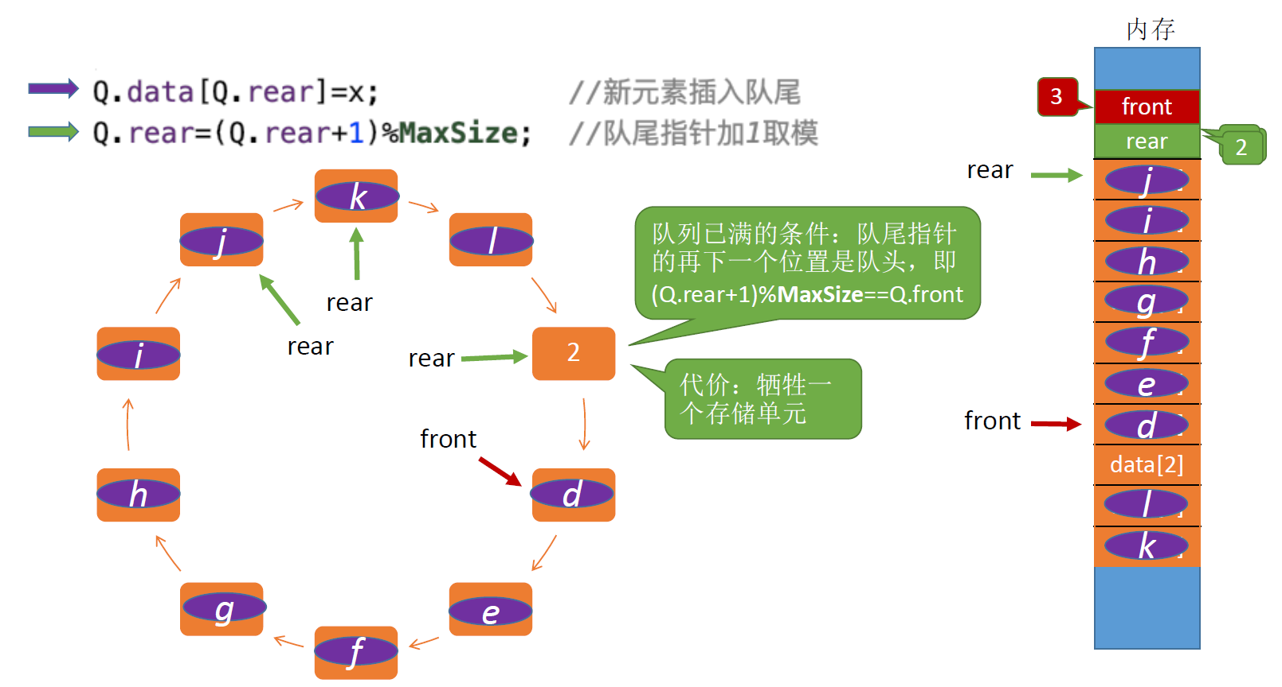
循环队列

Slide 60
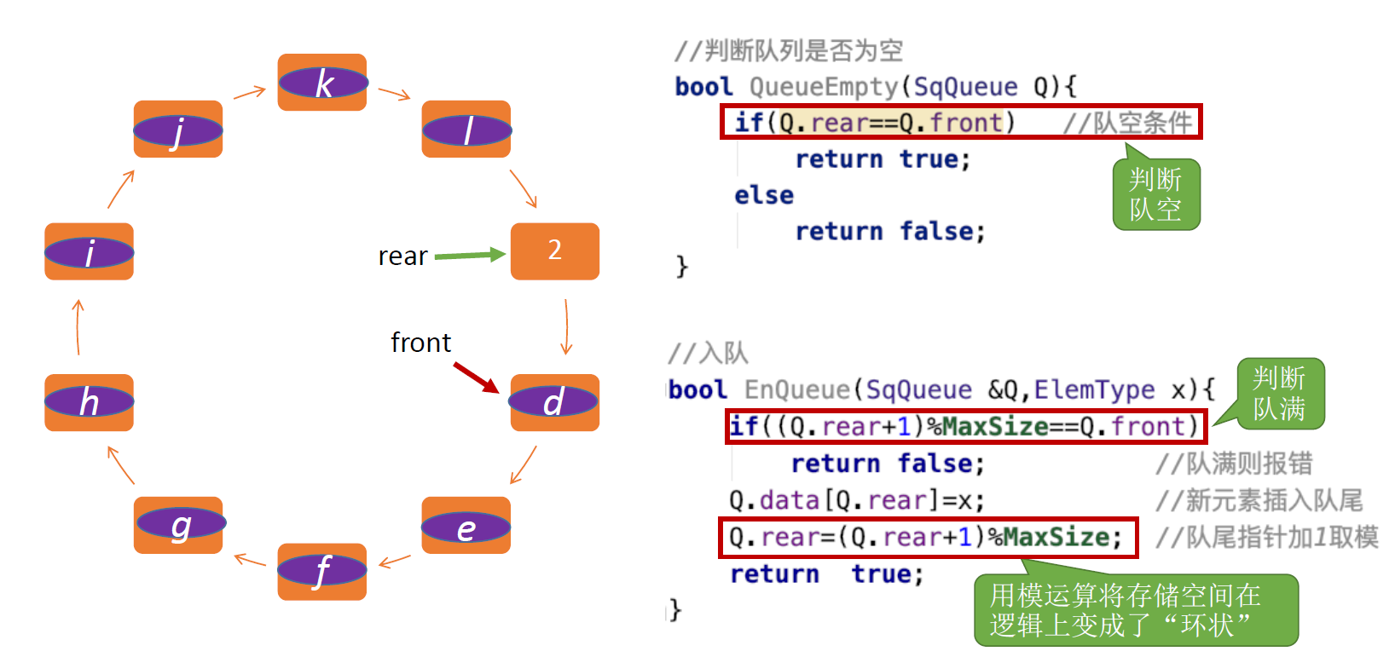
循环队列的入队操作

Slide 61
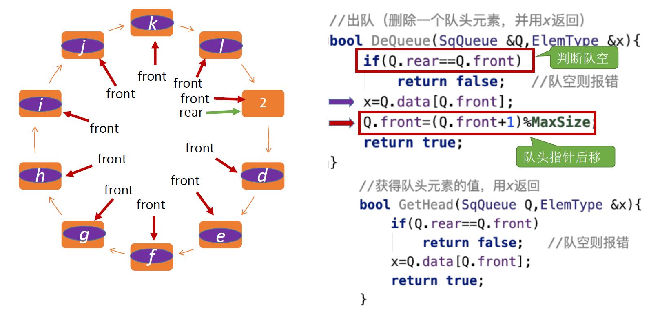
循环队列的出队操作

Slide 62
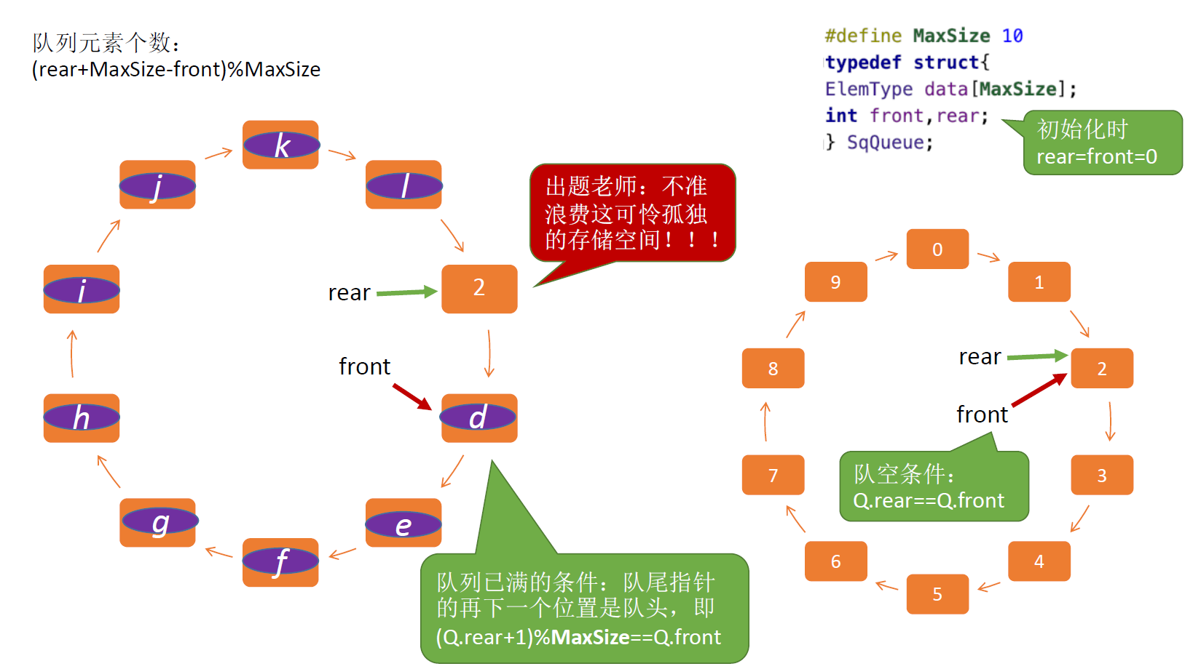
循环队列判断已满：方案一

Slide 63
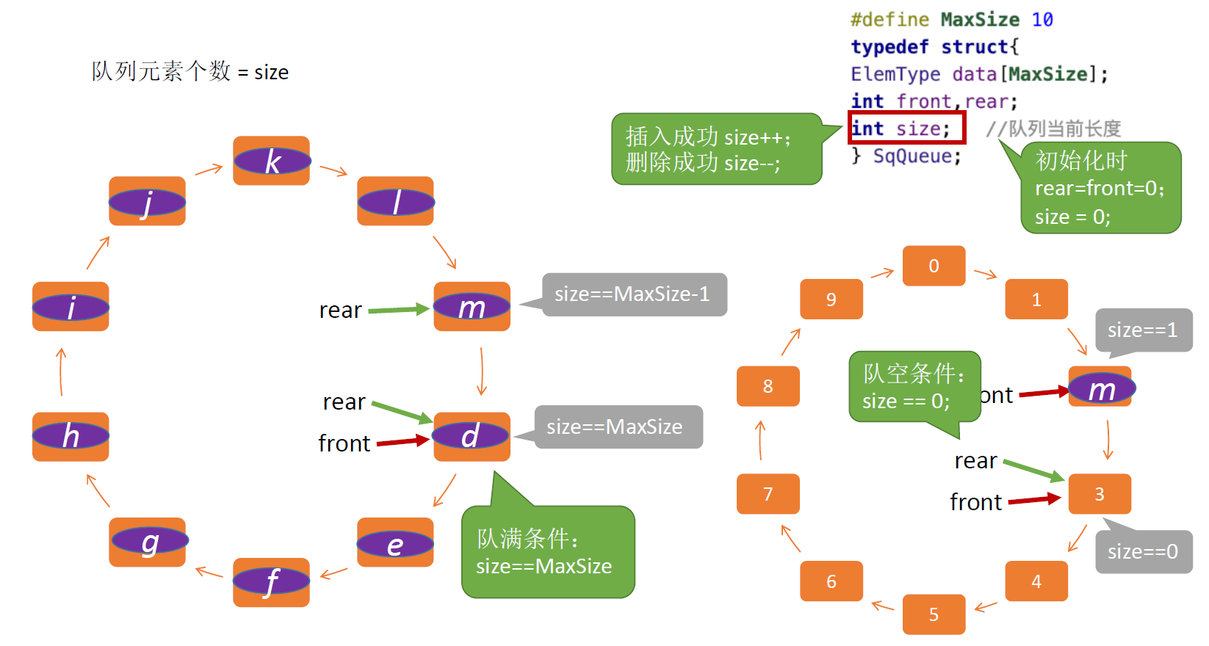
循环队列判断已满：方案二

Slide 64
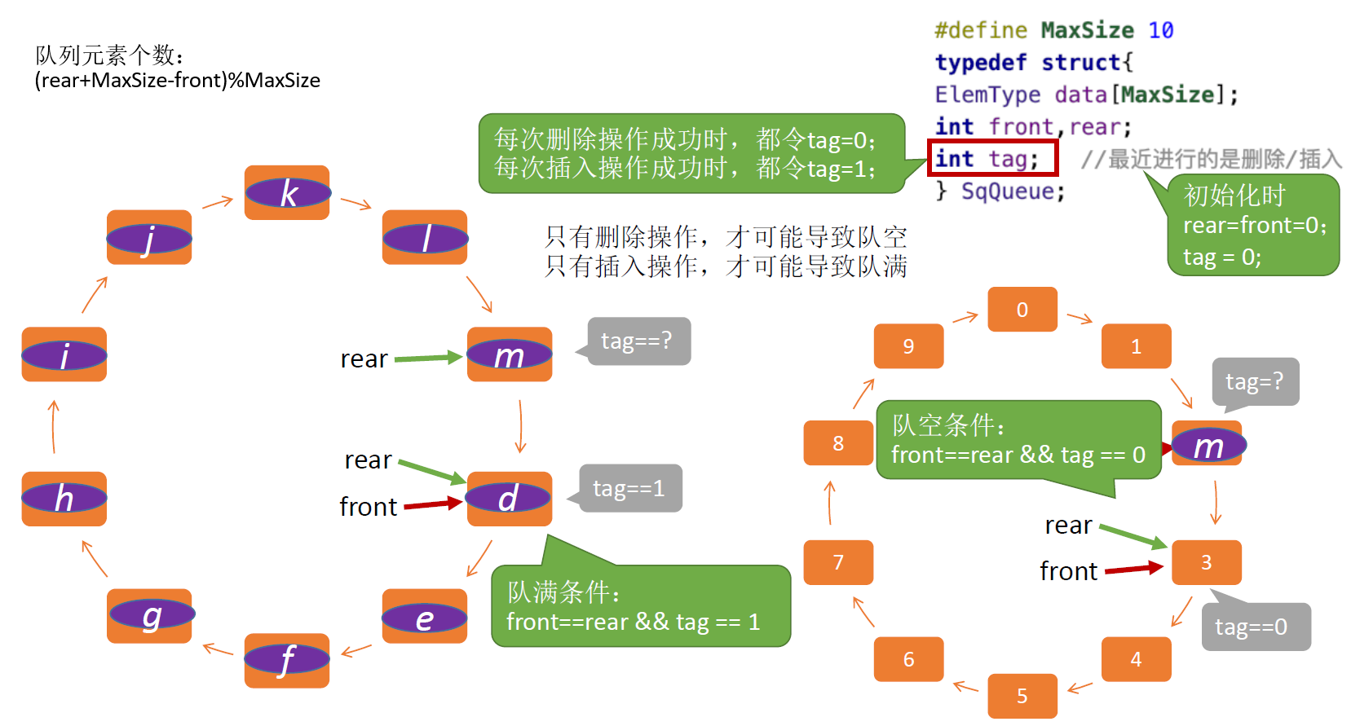
循环队列判断已满：方案三

Slide 65
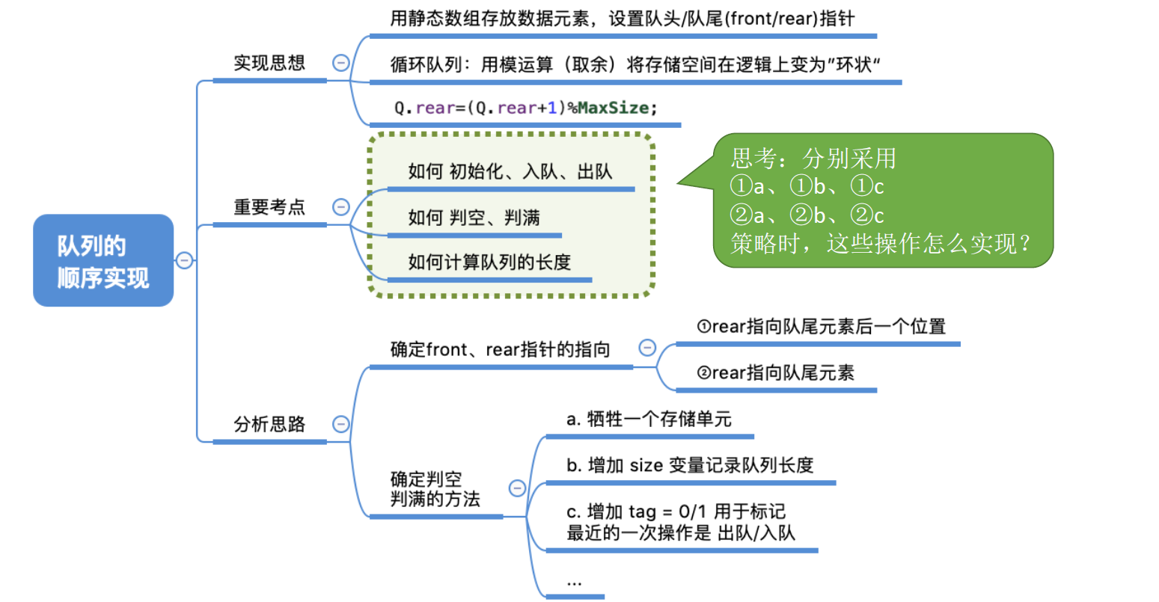
顺序队列小结

Slide 66
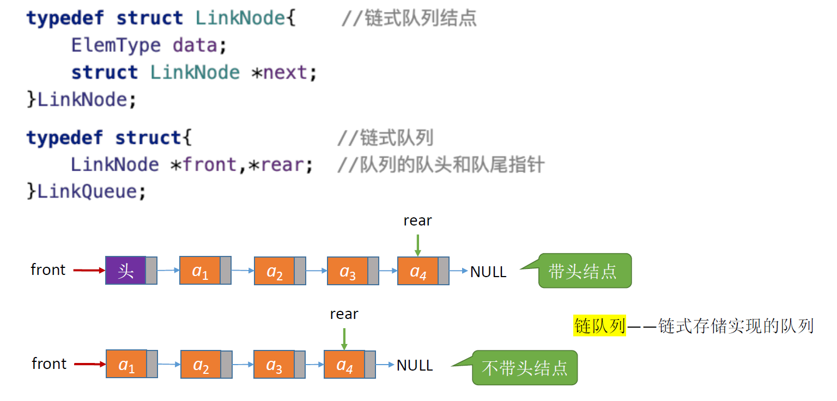
链式队列定义

Slide 67
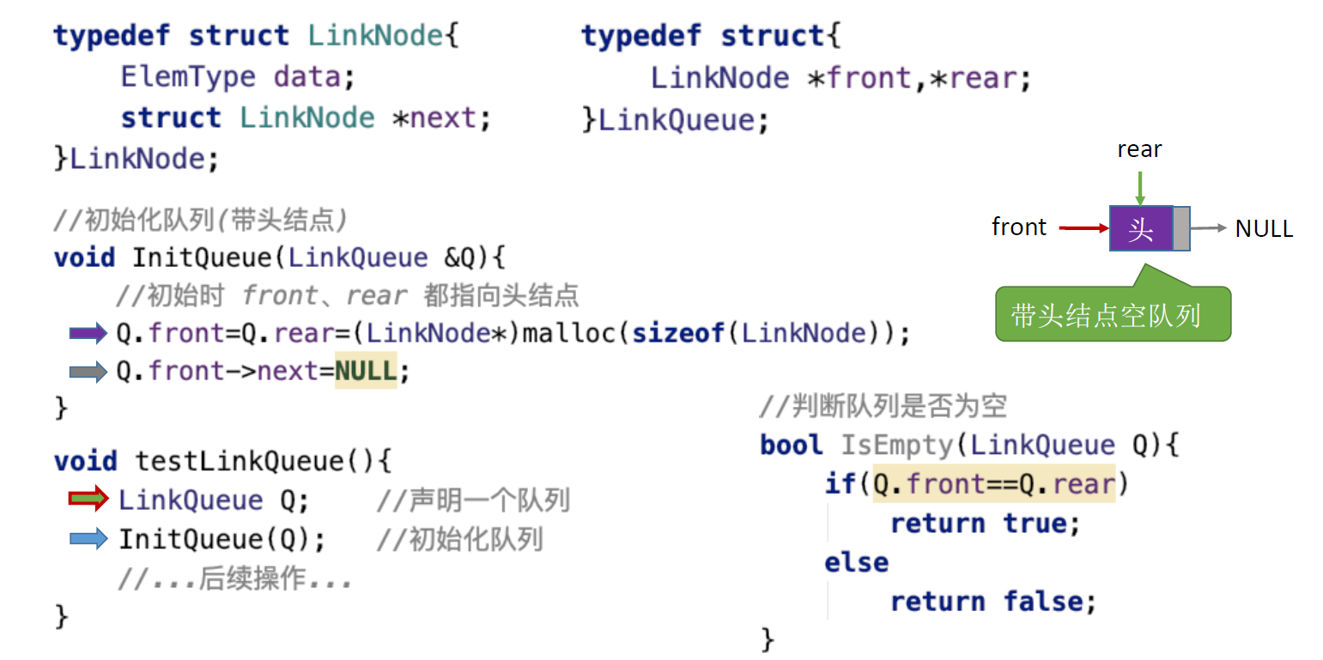
链式队列的初始化（带头结点）

Slide 68
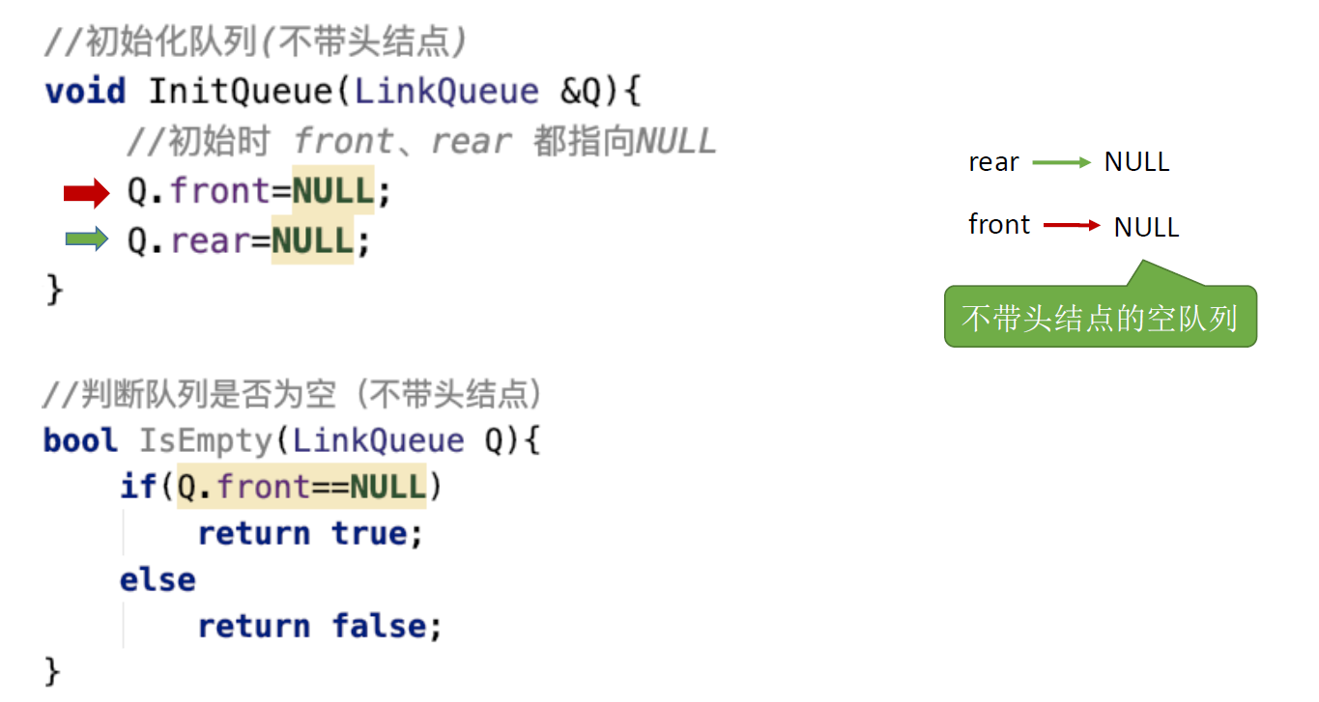
链式队列的初始化（不带头结点）

Slide 69
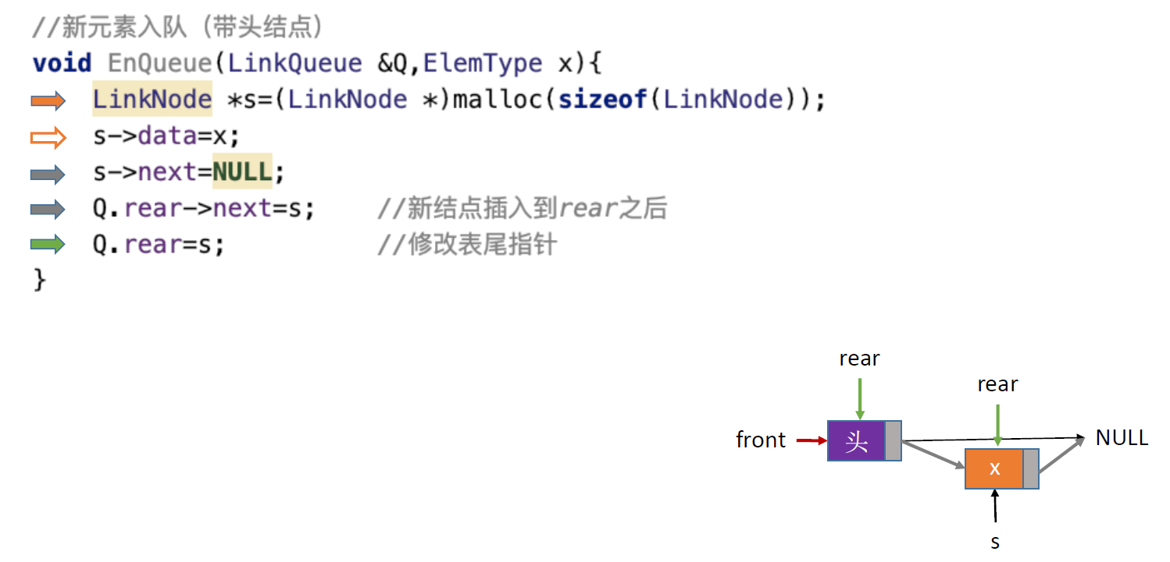
链式队列的入队操作（带头结点）

Slide 70
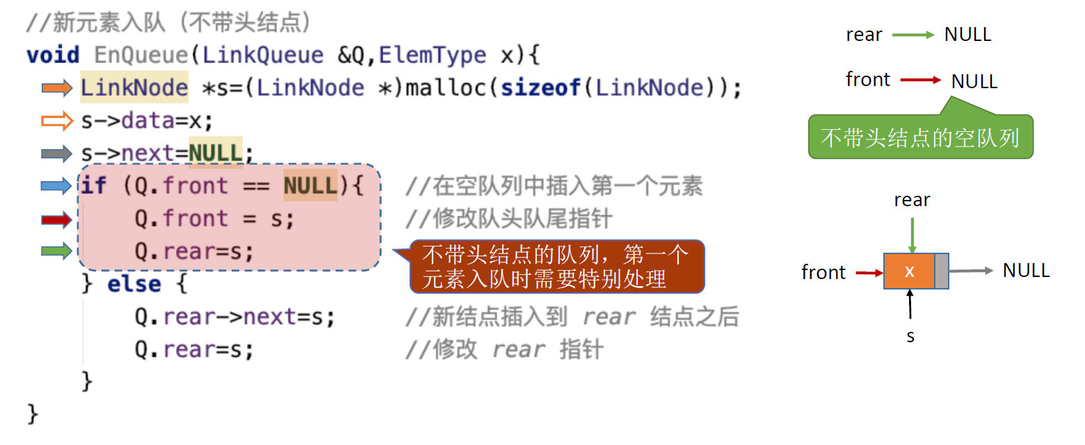
链式队列的入队操作（不带头结点）

Slide 71
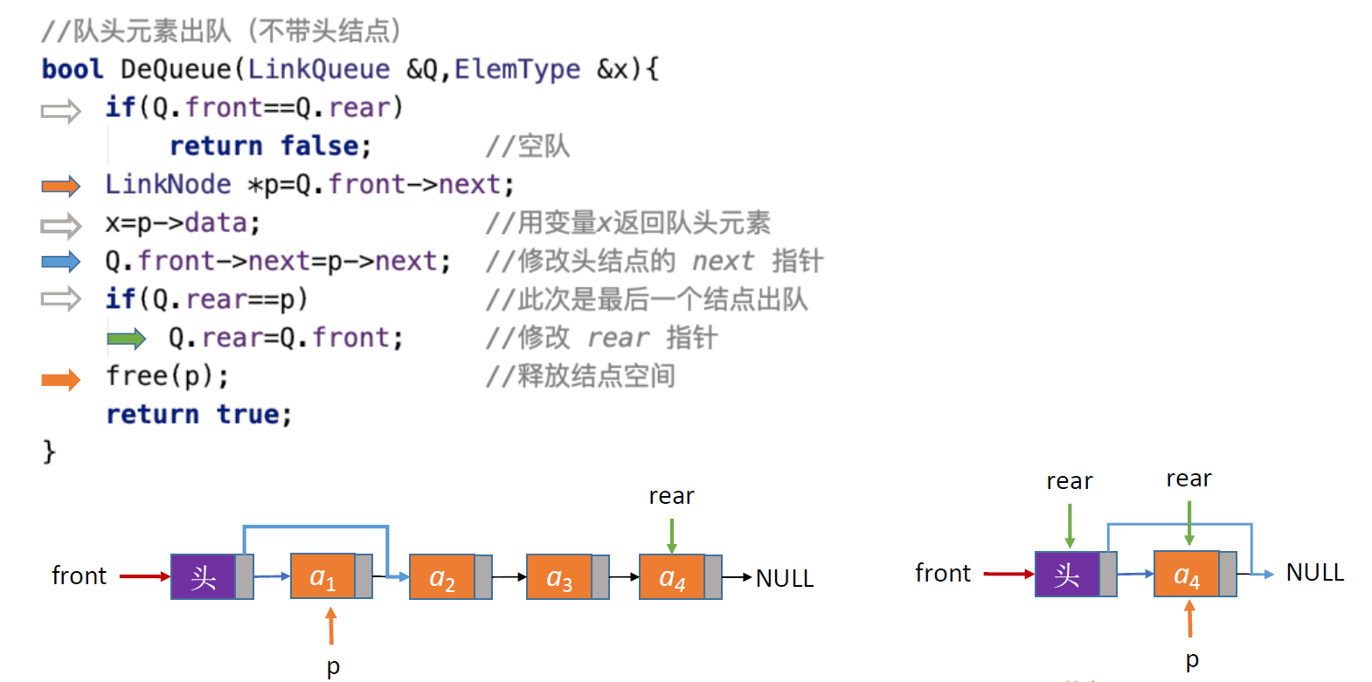
链式队列的出队操作（带头结点）

Slide 72
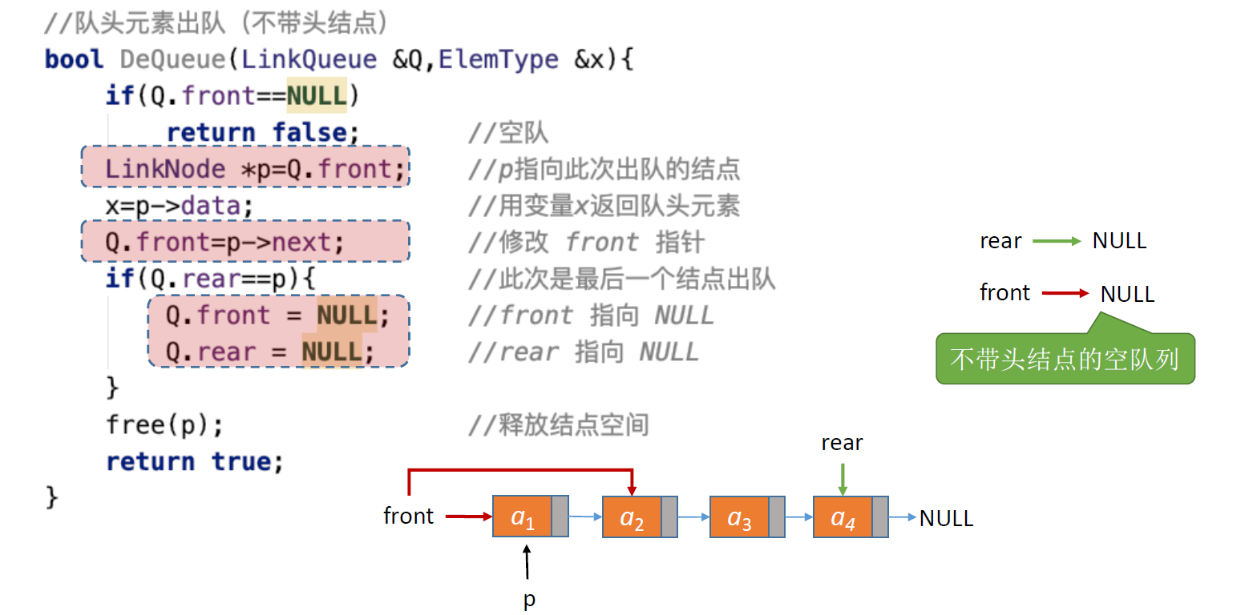
链式队列的出队操作（不带头结点）

Slide 73

链式队列判断已满

Slide 74

链式队列小结

Slide 75


队列的常见应用
树的层次序遍历
图的广度优先遍历
CPU资源调度
打印数据缓冲区

Slide 76

队列的常见应用

Slide 77

队列的常见应用

Slide 78
优先级队列
Priority Queue
每次从队列中取出的是具有最高优先权的元素，又称优先权队列
可以分为最小优先级队列和最大优先级队列两类
堆是优先级队列的典型实现

Slide 79
Part V
双端队列

Slide 80
双端队列的定义
Double-ended Queue，Deque
只允许在两端进行插入和删除的线性表，又称双向队列
常见题型
包装生成栈和队列
判断输入输出序列合法性

Slide 81

双端队列的定义

Slide 82

双端队列的定义

Slide 83

判断输出序列合法性

Slide 84

判断输出序列合法性

Slide 85

判断输出序列合法性

Slide 86
例题（2024期末）
某队列允许在其两端进行入队操作，但仅在一端进行出队操作。若a, b, c, d, e依次入队列后再进行出队操作，则不可能的出队序列是（）
A. b, a, c, d, e
B. d, b, a, c, e
C. d, b, c, a, e
D. e, c, b, a, d
一个机智的思路是，如果a进入后，b无论左入还是右入，都应该与a相邻
Notes:
C
一个机智的思路是，如果a进入后，b无论左入还是右入，都应该与a相邻

Slide 87
例题
若元素a、b、c、d、e、f、g依次全部进入一个双向队列，出队序列为agfbecd，希望尽量少的执行pop_front（弹出队首元素）操作，请问至少要执行（）次 A. 2 B. 3 C. 4 D. 5
出队a：只能从队首弹出（pop_front）→ 执行 1 次pop_front，队列变为b c d e f g。
出队g：从队尾弹出（pop_back）→ 队列变为b c d e f。
出队f：从队尾弹出（pop_back）→ 队列变为b c d e。
出队b：只能从队首弹出（pop_front）→ 执行 2 次pop_front，队列变为c d e。
出队e：从队尾弹出（pop_back）→ 队列变为c d。
出队c：只能从队首弹出（pop_front）→ 执行 3 次pop_front，队列变为d。
出队d：从队首 / 队尾弹出（此处队尾即可）→ 无需新增pop_front。
Notes:
3

Slide 88

双端队列小结

Slide 89
Q & A

